Slide 1
津高創立140周年記念事業
（募金による環境整備）

Slide 2
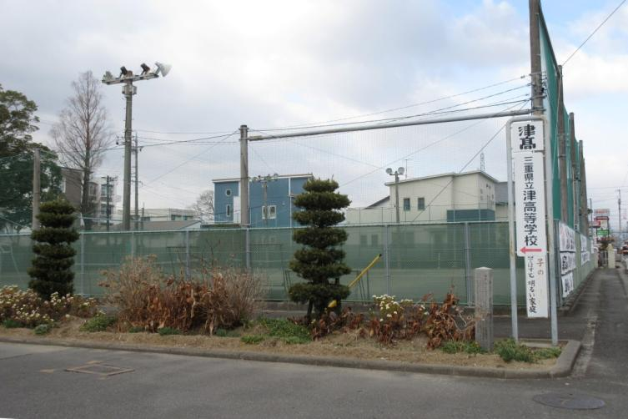
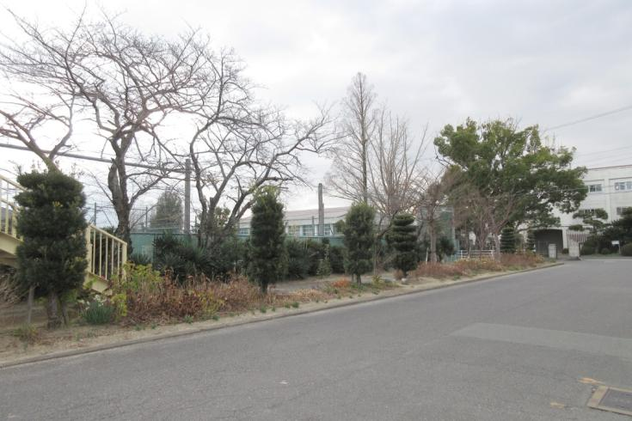
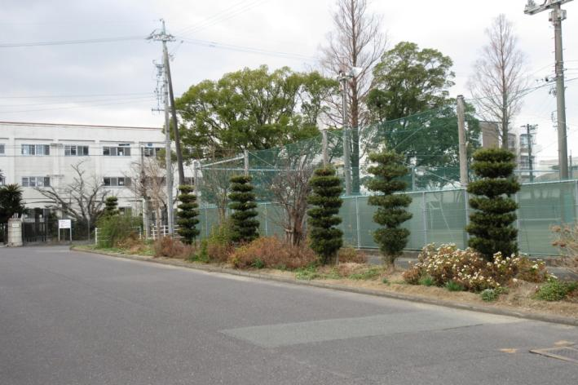
入口看板
道路側より正門を見る
2022.01.20

Slide 3
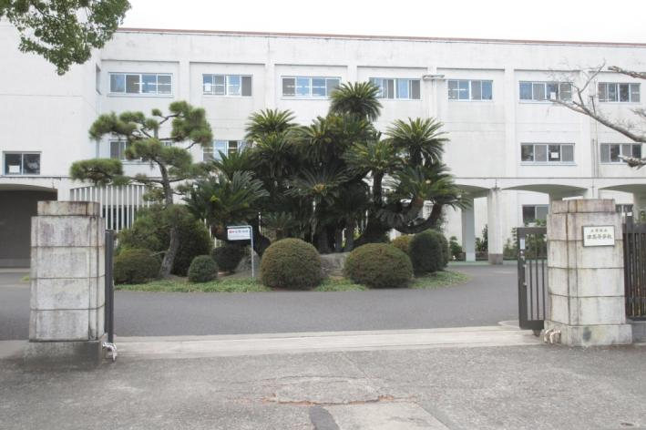
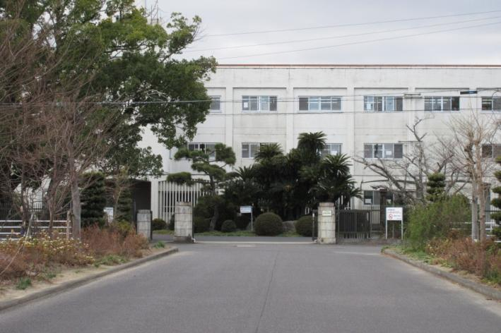
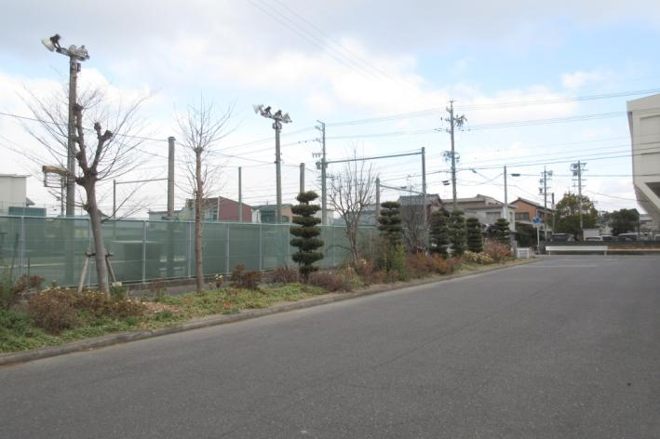
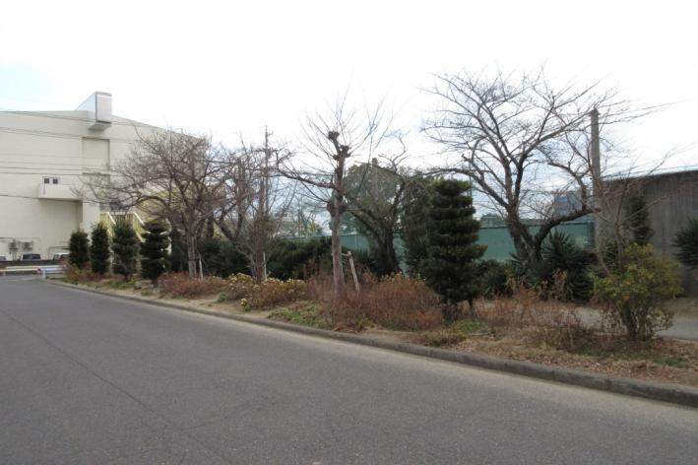
正門
正門より道路側を見る

Slide 4
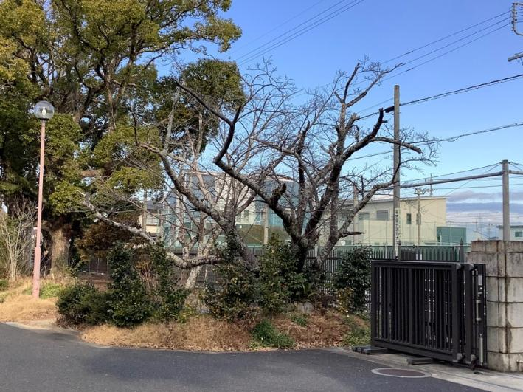
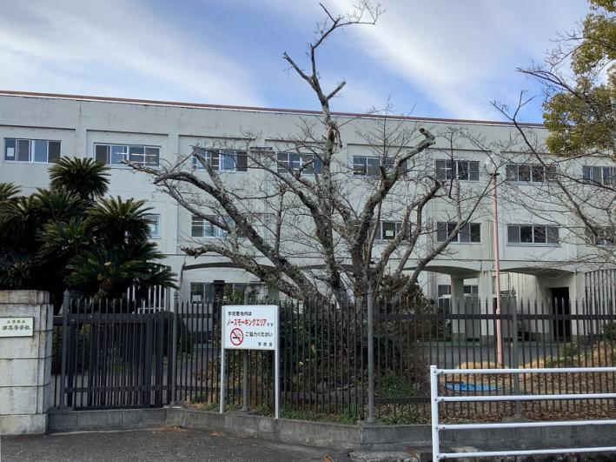
正門 右側の桜
老木のため枯れかかっている

Slide 5
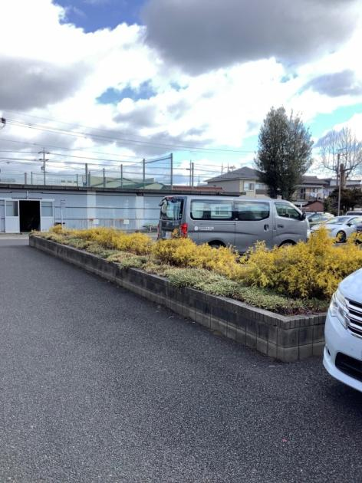
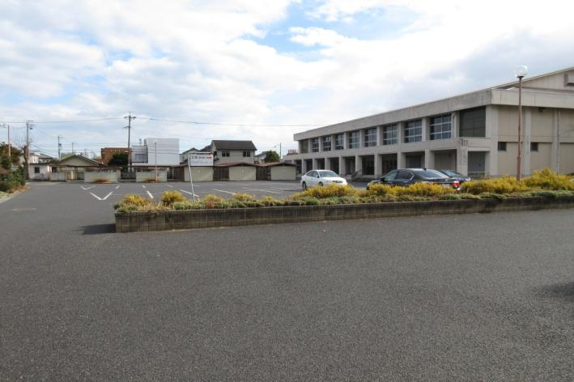
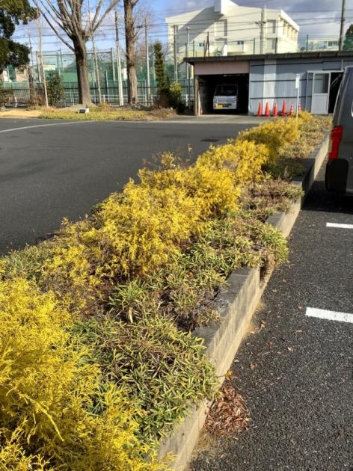
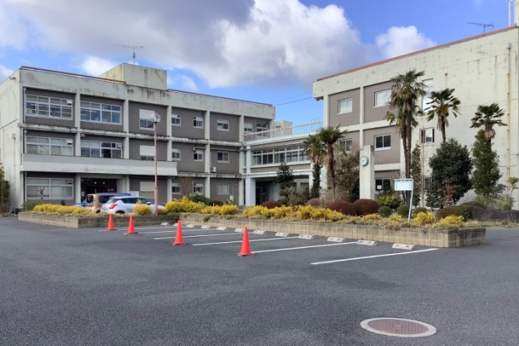
駐車場 花壇

Slide 6
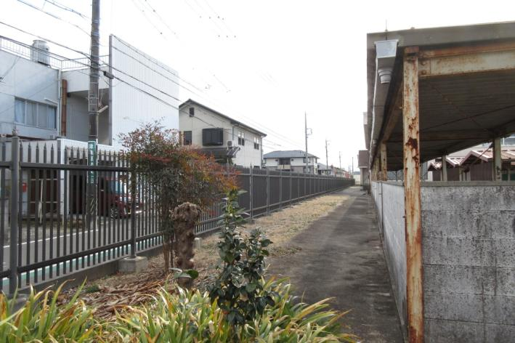
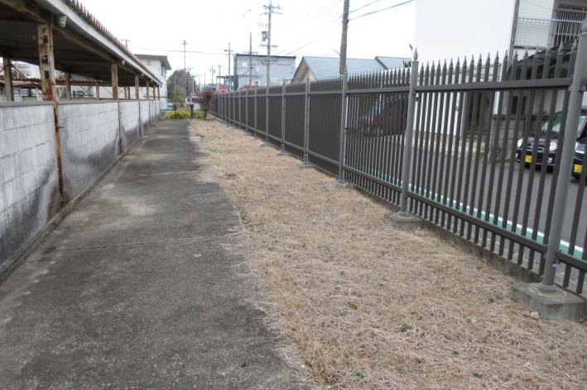
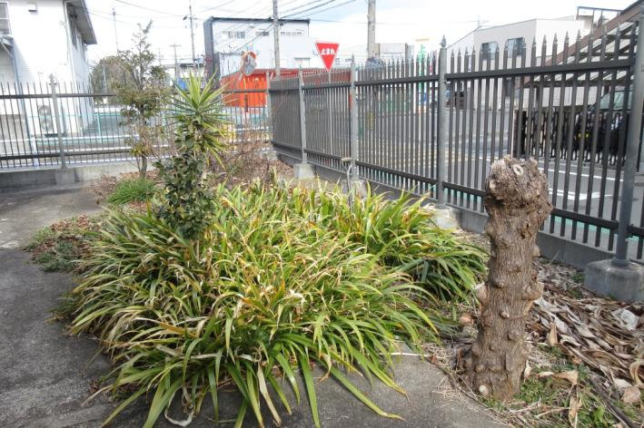
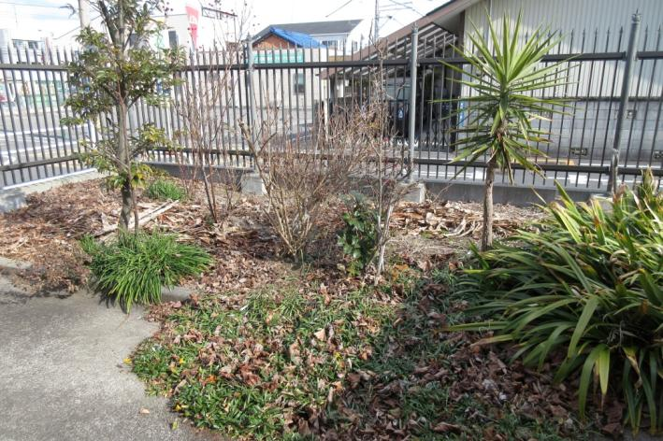
駐輪場 東側
撤去 依頼

Slide 7
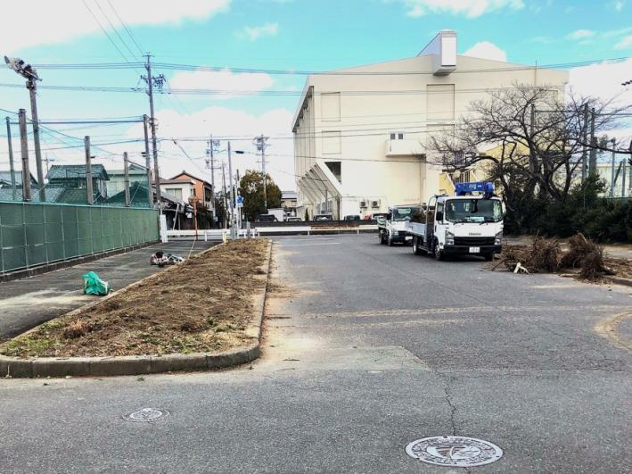
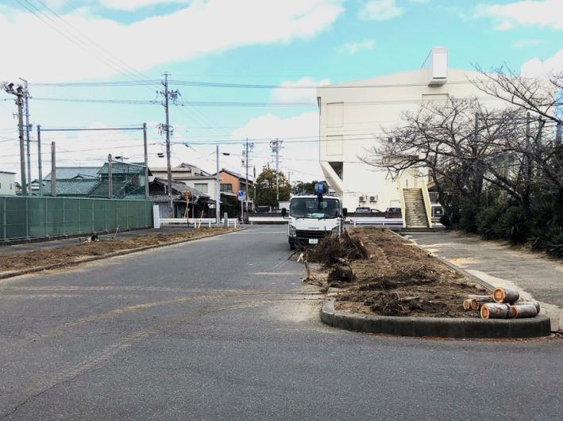
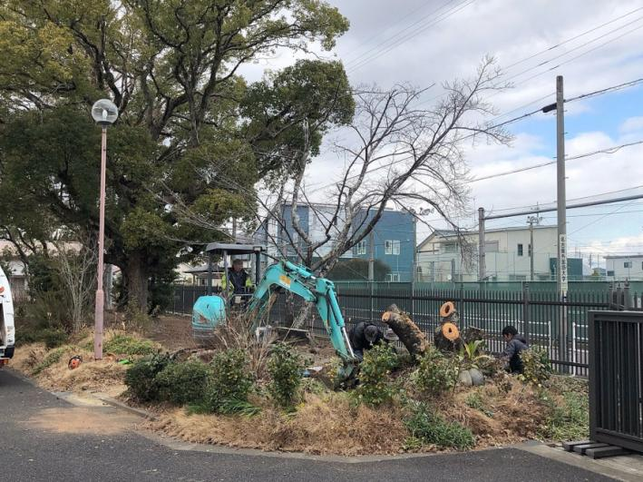
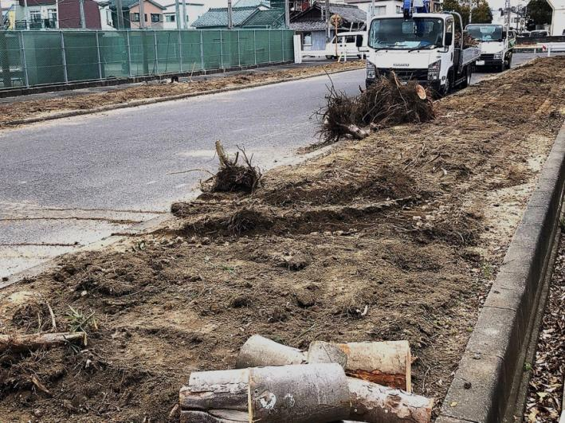
撤去作業
午前中にほぼ完了
2022.02.07

Slide 8
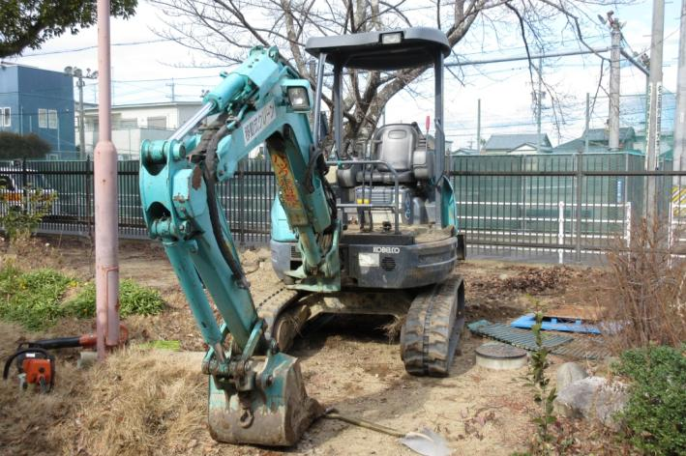
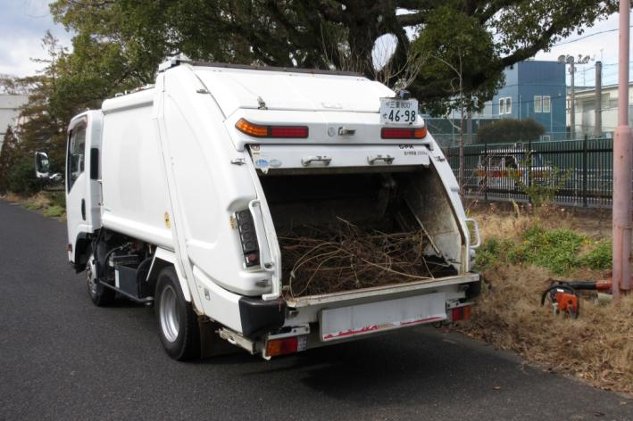
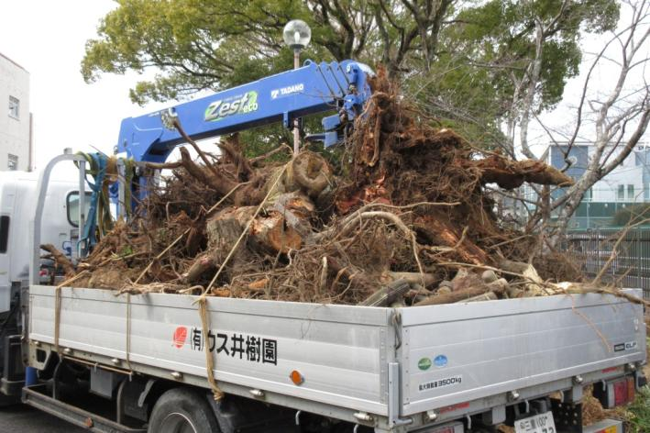
重機があると 仕事は早い
トラック３～４台分のゴミ

Slide 9
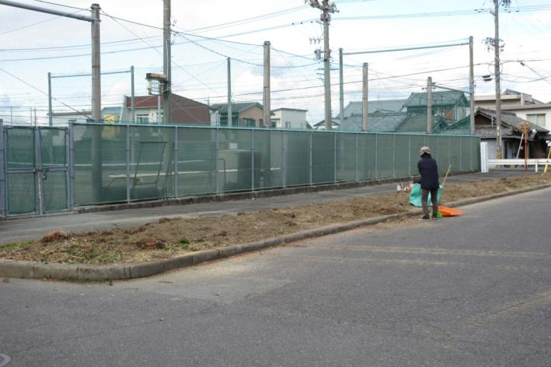
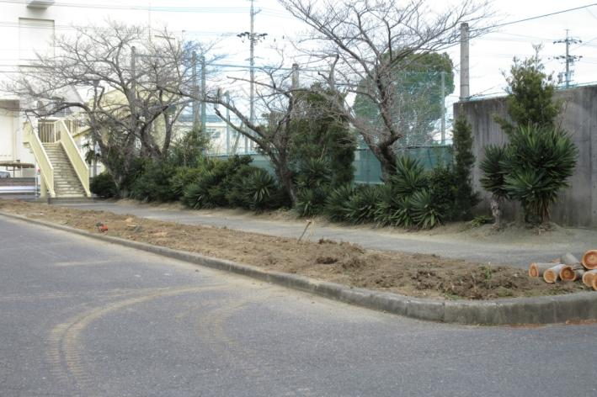
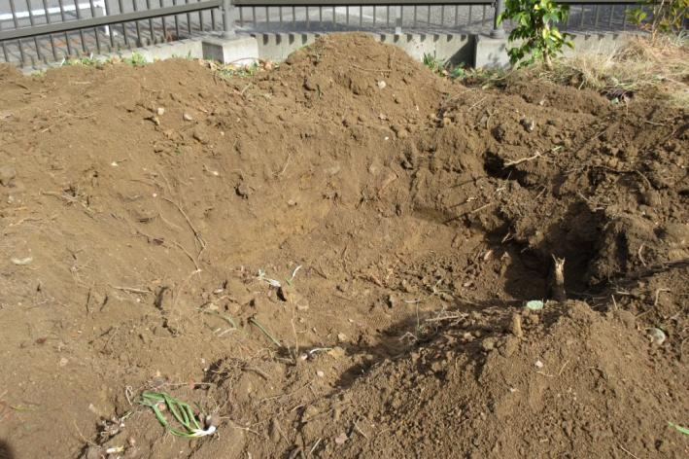
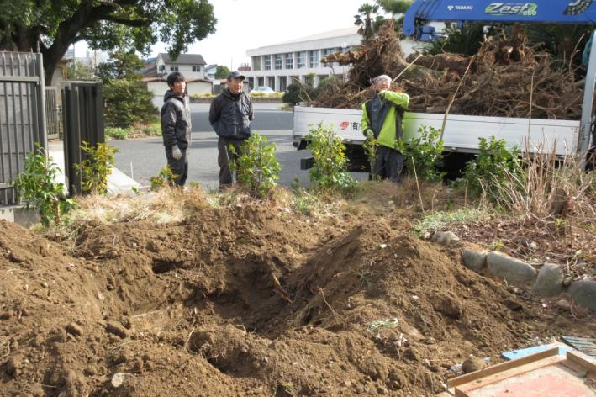
清掃作業

Slide 10
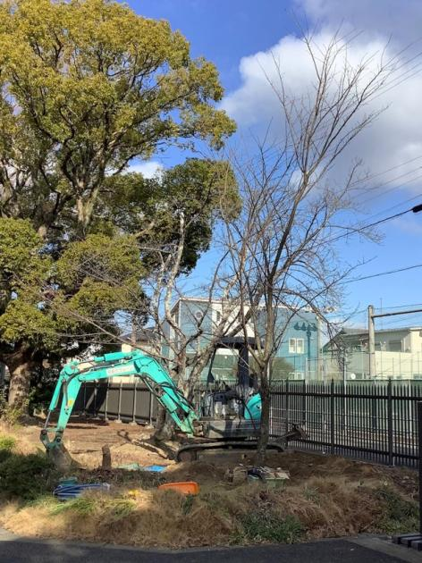
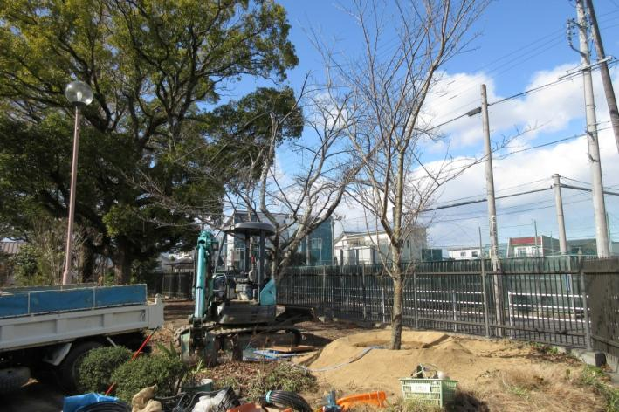
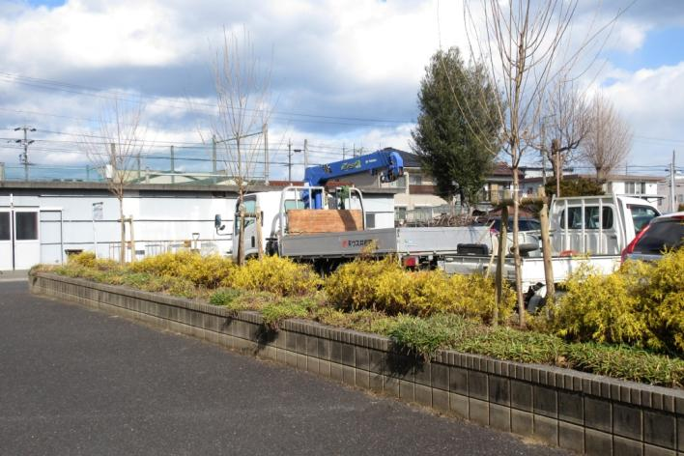
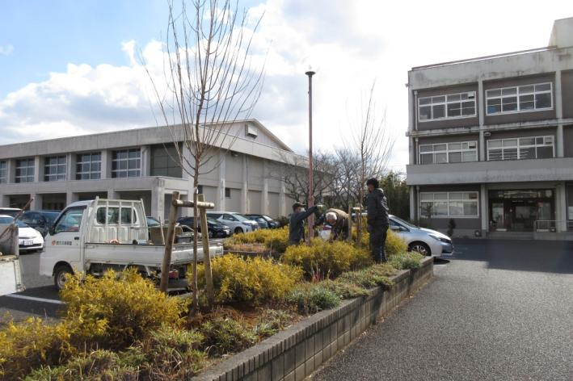
植樹が始まる
ピンクの桜
2022.02.21

Slide 11
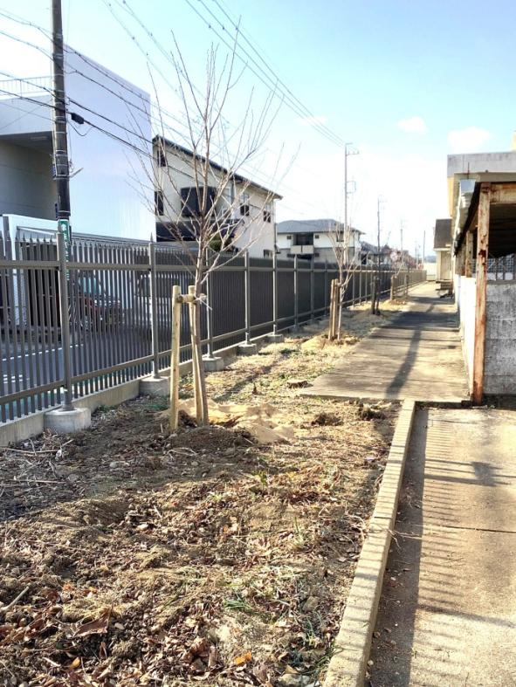
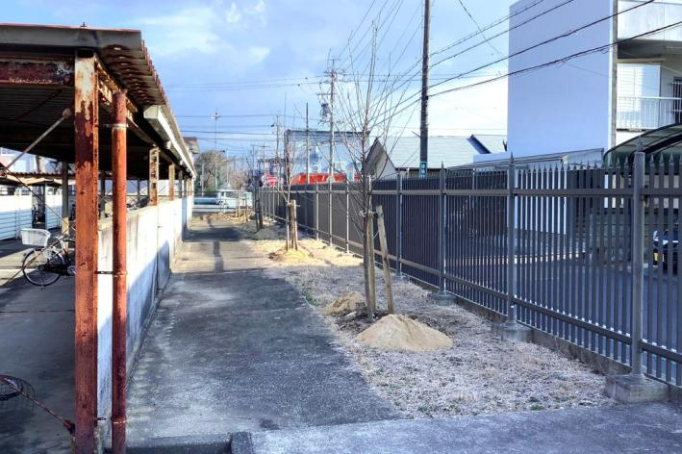
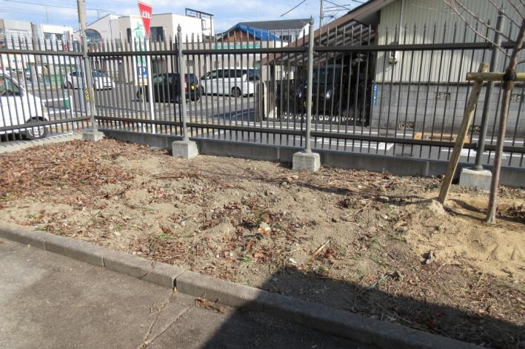
ソメイヨシノ
撤去 整地

Slide 12
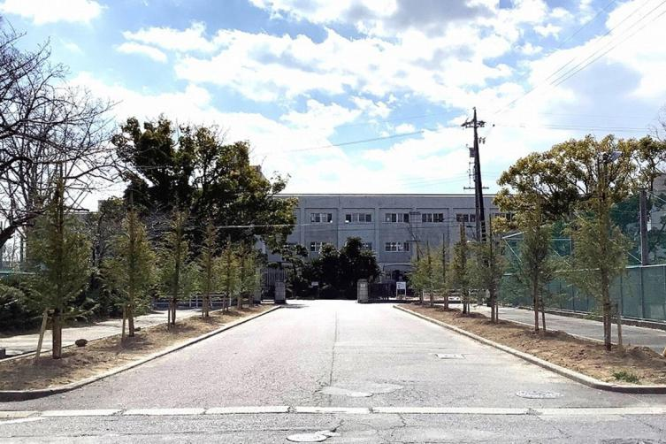
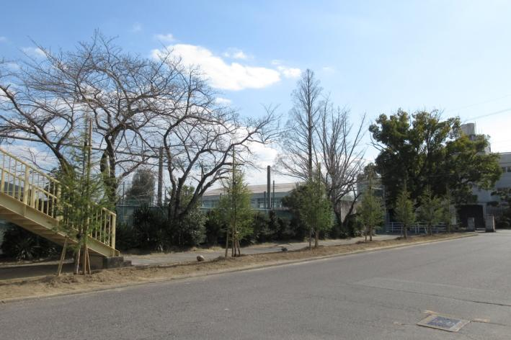
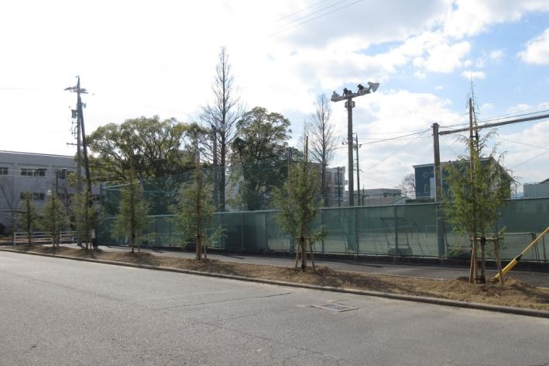
植樹完了 道路側より正門を見る
2022.02.25

Slide 13
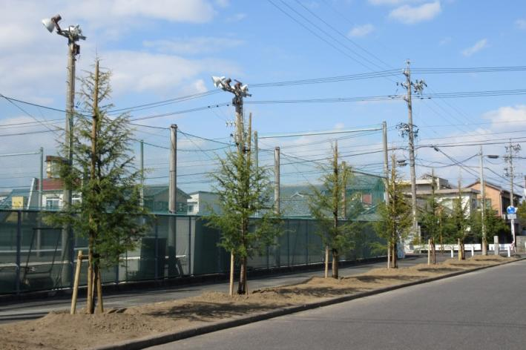
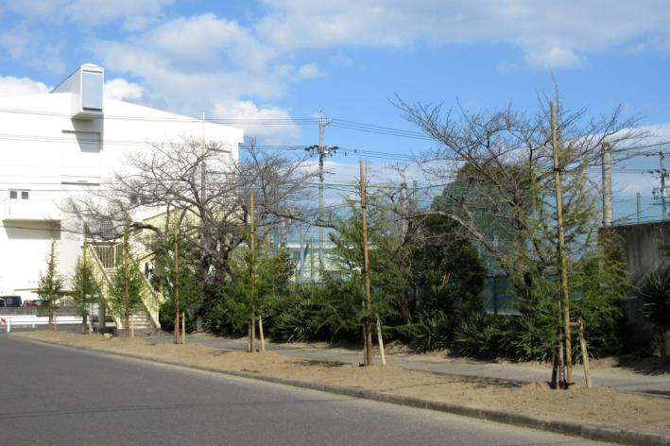
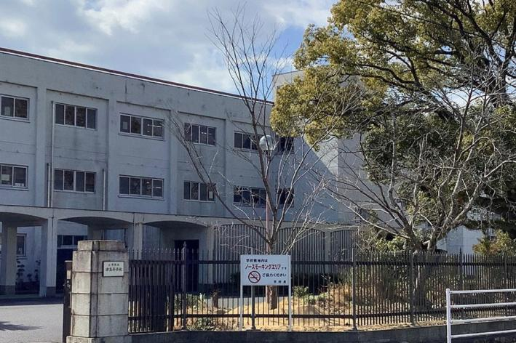
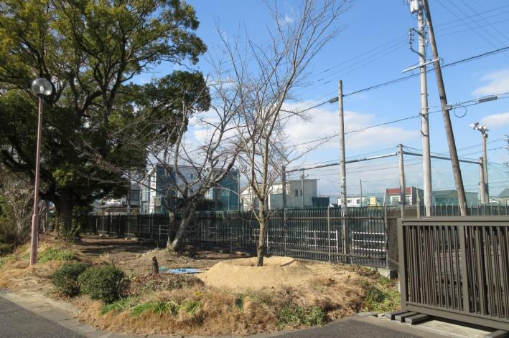
正門より道路側を見る（７本X２）
正門 右側の桜

Slide 14
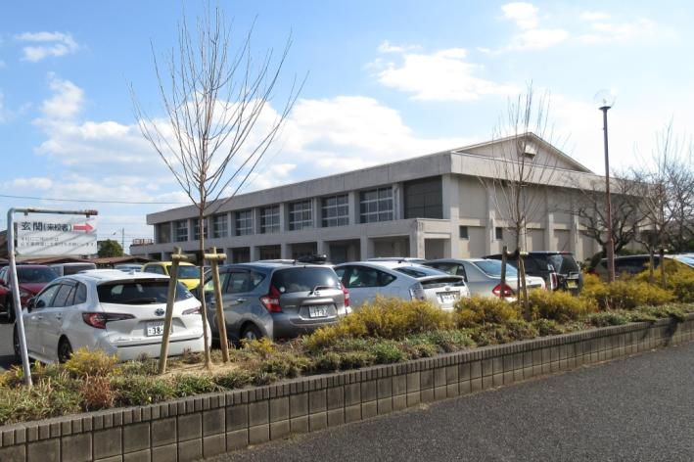
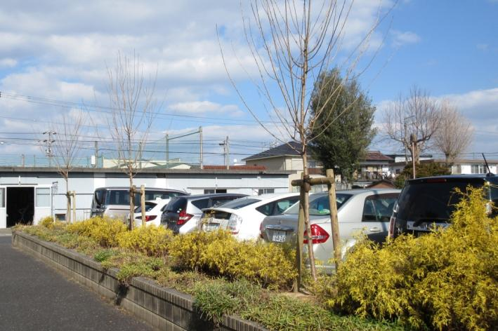
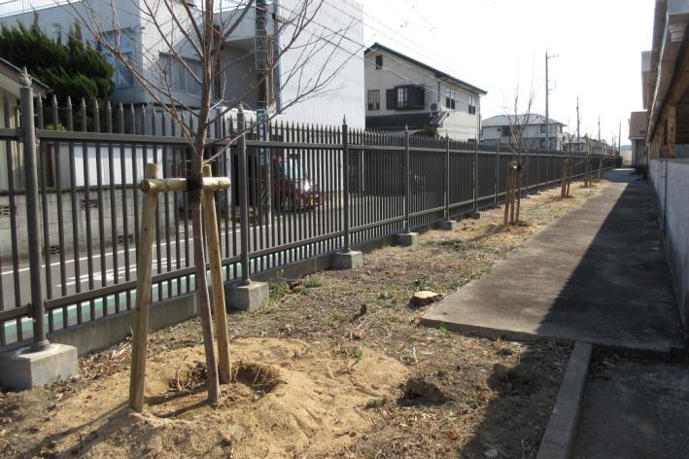
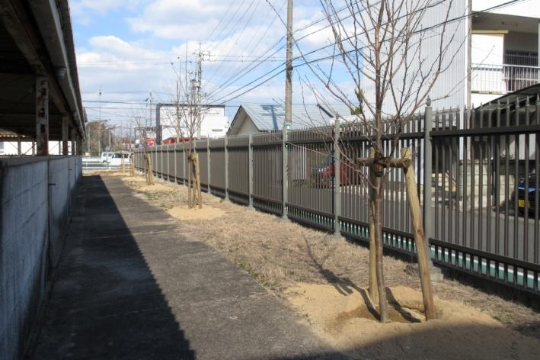
駐車場 花壇（３本）
駐輪場 東側（５本）

Slide 15
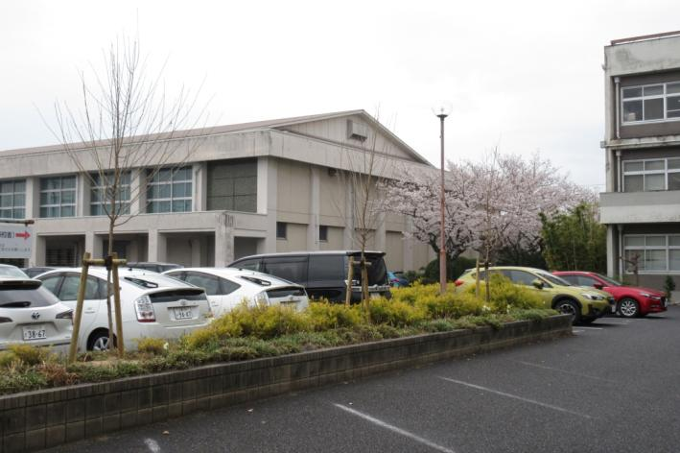
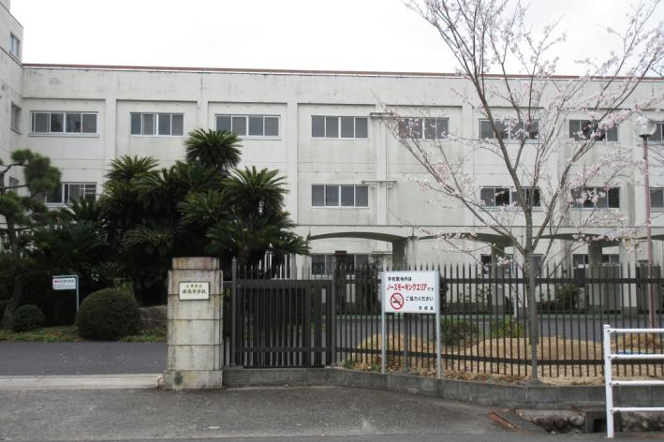
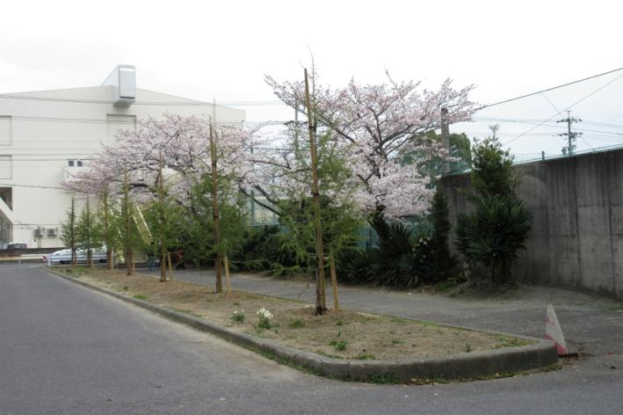
2022.03.31
植樹したばかりなのに
花が咲いている

Slide 16
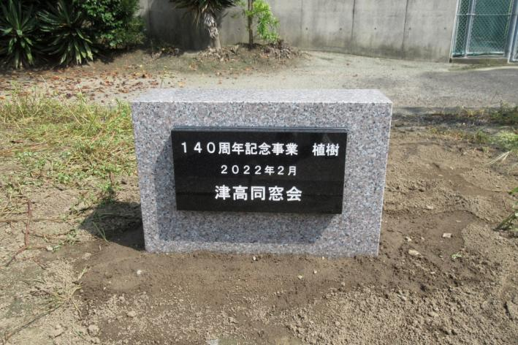
石碑の設置
2022.08.23

Slide 17
正門より道路側を見る（６ヶ月後）
2022.08.23

Slide 18
その後の環境整備
（ボランティア活動）

Slide 19
2023.01.12
一番手前が枯れている
枯れている
枯れ枝
蕾が付いている

Slide 20
2022.11.25 整備前
2022.01.15 第１次整備後

Slide 21
2022.11.25 整備前
第１次環境整備メンバー（１７名） 校長１名、教職員３名、
３９年卒１名
４４年卒１０名
４５年卒１名
５１年卒１名
2022.01.15 第１次整備後

Slide 22
2023.01.12
2022.11.25
整備が必要

Slide 23
2023.01.12
石の整備が必要

Slide 24
2023.01.12 整備前
2023.03.11 第２次整備後

Slide 25
2022.11.25 整備前
第２次環境整備メンバー（２１名） 校長１名、教職員３名、
３９年卒１名
４４年卒１４名
４５年卒１名
５１年卒１名
2023.03.11 第２次整備後

Slide 26
2023.03.11 切った枝を１m以内に切断
掃き掃除

Slide 27
元気な会長
2023.03.11 第２次環境整備メンバー

Slide 28
2023.03.29（１年１ヶ月後）
正門 右側
駐車場 花壇
順調に育っています
駐輪場 東側

